Slide 1


ベイズ統計の流れ
この講義で身に付く事
ベイズ統計学の流れを理解できる
事後分布を計算できるようになる

Slide 2
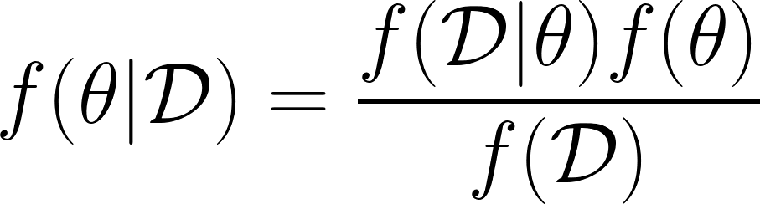
ベイズの定理(前回の復習)
事後分布：
結果Dが与えられた時の原因θの条件付き確率
尤度関数(カーネル):
原因と結果を紐づけている部分
(ベイズ統計のメインとなる箇所)
事前分布：
原因についての事前知識の確率分布
エビデンス：
事後分布の規格化定数
尤度関数
事前分布
事後分布
エビデンス

Slide 3
ベイズの定理(前回の復習)
事後分布：
結果Dが与えられた時の原因θの条件付き確率
尤度関数(カーネル):
原因と結果を紐づけている部分
(ベイズ統計のメインとなる箇所)
事前分布：
原因についての事前知識の確率分布
エビデンス：
事後分布の規格化定数
尤度関数
事前分布
事後分布
エビデンス
ではどうやって、事後分布を求めるのか？（今回）

Slide 4
ベイズ統計の流れ（袋の問題の場合）
0. 下調べ：問題の背景を調べる。
原因と結果の関係の仮説を立てる
袋a
１．統計モデルの作成：0.の情報に基づいて
統計モデルを作る
袋b
2. 事後分布の計算：得られたデータから
事後分布を推定する

Slide 5
ベイズ統計の流れ（袋の問題の場合）
0. 下調べ：問題の背景を調べる。
原因と結果の関係の仮説を立てる
袋a
１．統計モデルの作成：0.の情報に基づいて
統計モデルを作る
袋b
2. 事後分布の計算：得られたデータから
事後分布を推定する

Slide 6
ベイズ統計の流れ（袋の問題の場合）
袋a
0. 下調べ：問題の背景を調べる。
原因と結果の関係の仮説を立てる
背景：
経験によると、袋aの方が大きく、掴みやすい。
この為か、袋aはbより多く選ばれている。
またそれぞれの袋に赤玉・青玉が何個入っているかは
知っている
袋b

Slide 7
ベイズ統計の流れ（袋の問題の場合）
0. 下調べ：問題の背景を調べる。
原因と結果の関係の仮説を立てる
袋a
１．統計モデルの作成：0.の情報に基づいて
統計モデルを作る
袋b
2. 事後分布の計算：得られたデータから
事後分布を推定する

Slide 8
ベイズ統計の流れ（袋の問題の場合）
１．統計モデルの作成：0.の情報に基づいて
統計モデルを作る
袋a
尤度関数は
p(Y=r|X=a) = 0.3
p(Y=b|X=a) = 0.7
p(Y=r|X=b) = 0.56
p(Y=b|X=b) = 0.44
通常は未知
〇〇分布に従うなど
統計モデルを立てる
袋b
背景から事前確率として
p(X=a) = 0.6
p(X=b) = 0.4と設定。

Slide 9
ベイズ統計の流れ（袋の問題の場合）
0. 下調べ：問題の背景を調べる。
原因と結果の関係の仮説を立てる
袋a
１．統計モデルの作成：0.の情報に基づいて
統計モデルを作る
袋b
2. 事後分布の計算：得られたデータから
事後分布を推定する
今回は手計算をしますが、通常はMCMCを使います

Slide 10
ベイズ統計の流れ（袋の問題の場合）
2. 事後分布の計算：得られたデータから
事後分布を推定する
袋a
計算の方針
袋b
赤枠で囲った部分だけ計算し、
後で辻褄を合わせる

Slide 11
ベイズ統計の流れ（袋の問題の場合）
2. 事後分布の計算：得られたデータから
事後分布を推定する
袋a
選ばれた袋から4回復元抽出し、結果は{b,b,r,b}だった
比例
袋b
分子だけ計算して、後で調整
復元抽出は独立事象なので
掛け算の意味

Slide 12
ベイズ統計の流れ（袋の問題の場合）
(x = a)の場合
袋a
p(Y=r|X=a) = 0.3
p(Y=b|X=a) = 0.7
p(x=a) = 0.6
なので
は
袋b
と計算できる

Slide 13
ベイズ統計の流れ（袋の問題の場合）
(x = b)の場合
袋a
p(Y=r|X=b) = 0.56
p(Y=b|X=b) = 0.44
p(x=b) = 0.4
なので
は
袋b
と計算できる

Slide 14
ベイズ統計の流れ（袋の問題の場合）
最後に辻褄合わせ(規格化)
袋a
を用いれば
袋b
事後分布から袋aが選ばれた確率は0.76

Slide 15
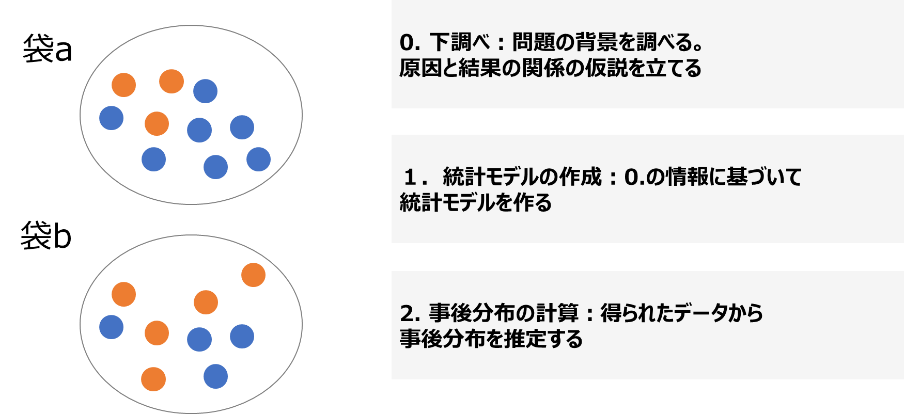
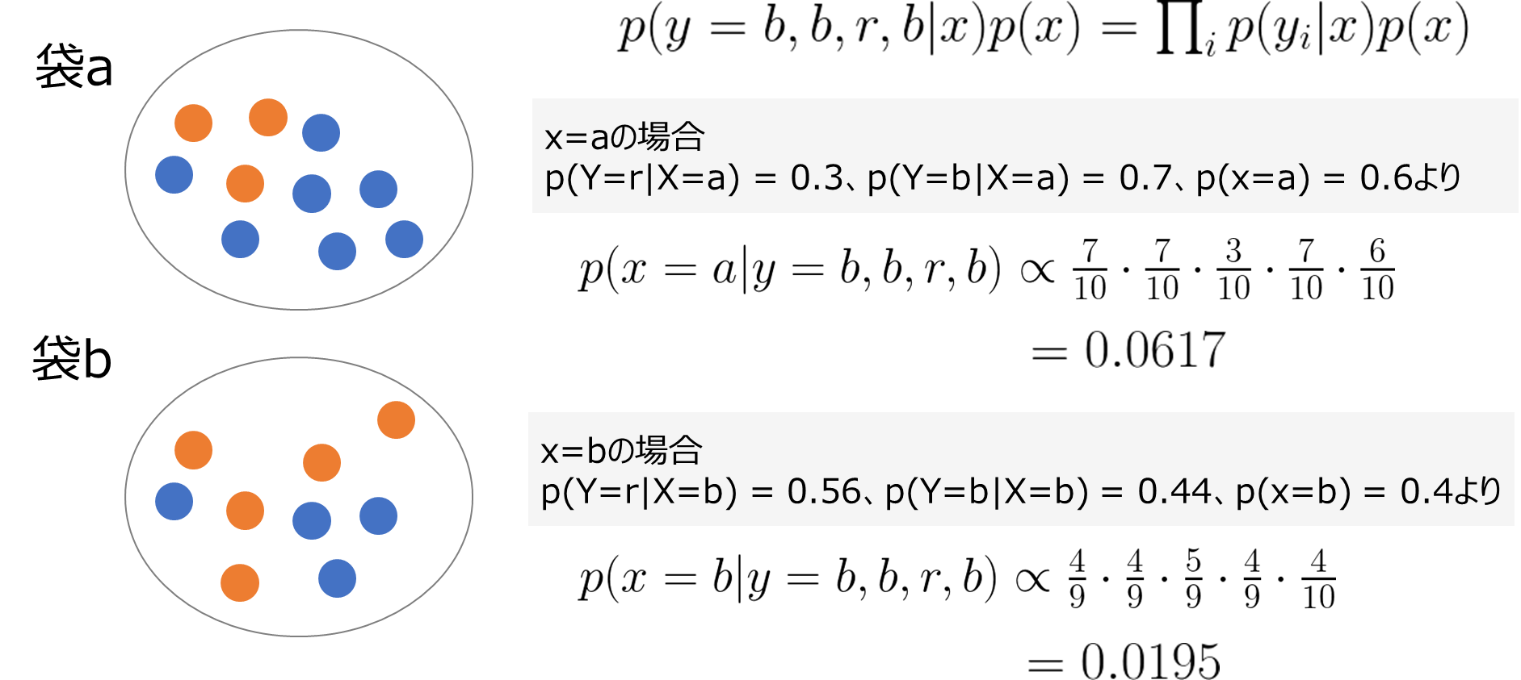
まとめ
ベイズ統計の流れを学んだ。まず問題の背景や仮説を置き、統計モデルを作成した後に、データから事後分布を推定する。
ベイズ統計の流れに沿って、袋問題で実際に計算を行い、事後分布を算出した。

